Slide 1
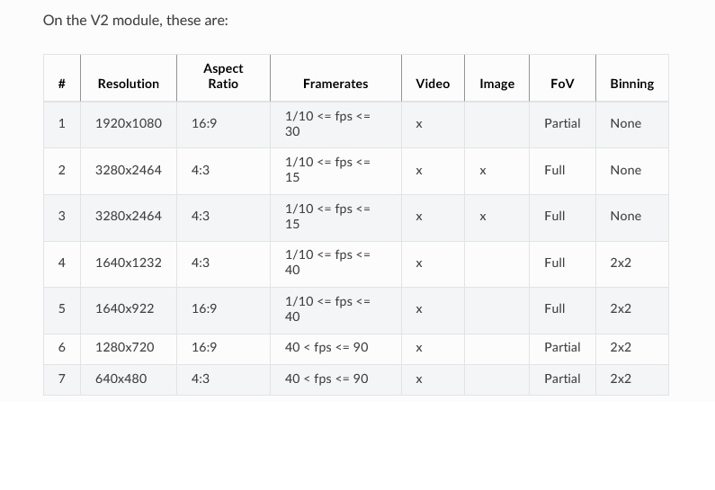
라즈베리파이 카메라모듈 보충부분
참고자료 :
https://picamera.readthedocs.io/en/latest/fov.html

Slide 2
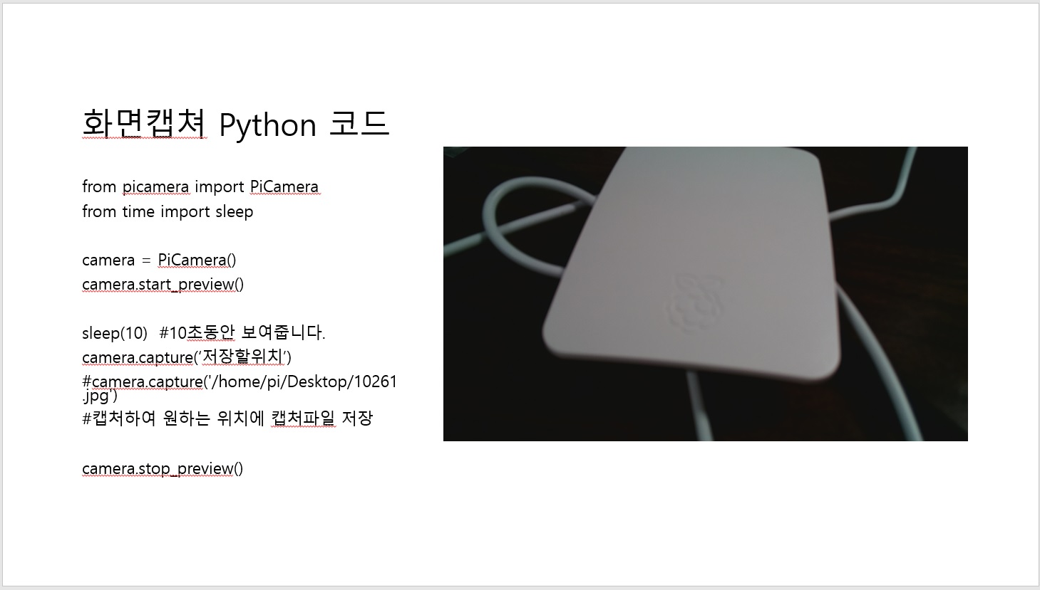
Python코드 보충부분
python-picamera 모듈 설치
sudo apt-get install python-picamera
(라즈베리파이,os 라즈비안)
resolution() – python-picamera 모듈 함수
Ex:
form picamera import PiCamera
from time import sleep
camera = PiCamera()
camera.resolution = (640,480)
#카메라 해상도 지정
camera.start_preview()
….

